Slide 1
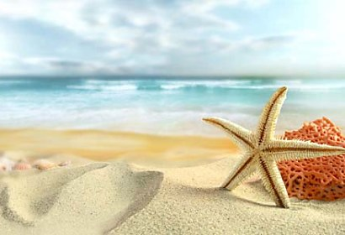
Cestujte s nami...A nielen prstom po mape.
Stredoškolská odborná činnosť
Vanesa Luščáková
III.A

Slide 2
Obsah
Prečo táto téma?
Cieľ práce
Úvod
Čo je CR?
Teoretická časť
Praktická časť
Tvorba hry

Slide 3

Prečo táto téma?
Pre túto tému som sa rozhodla najmä preto, pretože Slovensko patrí medzi menej známu lokalitu a ľudia nepoznajú krásy našej krajiny a dokonca si myslia, že nemá turistom čo ponúknuť.

Slide 4

Cieľ práce
Poznať význam slova cestovný ruch.
Oboznámiť sa s motívmi, formami a predpokladmi cestovného ruchu.
Vytvoriť spoločenskú geografickú hru, ktorá má slúžiť na propagáciu našej krajiny. Podporiť cestovný ruch v danej oblasti.

Slide 5
Úvod
Pod slovom cestovný ruch sa rozumie najmä cestovanie za krásami rôznych častí sveta, oddychom, rekreáciou, športom a zábavou. Mnoho ľudí najčastejšie cestuje do zahraničia, pretože majú pocit, že v cudzích krajinách nájdu niečo viac ako u nás na Slovensku.
Slovensko disponuje množstvom či už prírodných alebo kultúrnych pamiatok.
K najznámejším, ktoré ľudia zo Slovenska, ale aj zo zahraničia najviac navštevujú sú napríklad Tatry, Spišský hrad a mnoho ďalších.
Práve to nás motivovalo, aby sme spropagovali jednotlivé menej známe oblasti, v ktorých sa nachádza množstvo zaujímavých pamiatok a najmä veľa turistických trás. My sme vybrali z každej lokality jednu pamiatku a použili ju do našej spoločenskej hry, ktorej vytvorenie je hlavným cieľom našej práce.
Táto hra má zaujať hráčov natoľko, aby sa rozhodli dané miesta navštíviť a vidieť ich v skutočnosti nie len prostredníctvom obrázkov.

Slide 6
Cestovný ruch
Cestovný ruch je odvetvie, ktoré zahŕňa súbor činností zameraných na cestovanie a následný pobyt, ktorý je uskutočňovaný spravidla vo voľnom čase.
CR je jedno z najrýchlejšie sa rozvíjajúcich odvetví a tvorí významnú časť hospodárstva.

Slide 7
Teoretická a Praktická časť
Teoretická časť:
čerpanie informácií z internetových zdrojov
Praktická časť:
rozhovor s blogerom
dotazník
geografická hra

Slide 8
Praktická časť
Rozhovor s R. Hoppejom
Počas písania stredoškolskej písomnej práce som kontaktovala známeho slovenského „Štúra“, ktorý uviedol pár lokalít a tie som zaradila do svojej práce.
Boli to lokality ako Jaskyňa “Čertova pec” pri Piešťanoch, Markušovský skalný hríb, Gešajovský mlyn v Zálesí, Skanzen v Humennom, Rozhľadňa Veľká Homoľa, Rozprávkový chodník v Miklušovciach, Biele skaly v Bratislave, Pokútsky zemný most, Kaplnka Panny Márie Kráľovnej vo Vyhniach a pod.

Slide 9

Praktická časť
Rozhovor s R. Hoppejom
1. Čo Vás priviedlo k cestovaniu a práve po Slovensku?
2. Preferujete skôr návštevu pamiatok alebo vyhľadávate prírodu?
3. Mali ste od nejakého výletu veľké očakávania a nakoniec ste sa sklamali?
4. Plánujete cestovanie aj mimo Slovenska?

Slide 10
Praktická časť
Dotazník
Dotazník pozostáva z 12 otázok. Prvé dve sú pomocné – zamerané sú na zistenie pohlavia a veku respondentov (ženy 54,5%, muži 45,5%).

Slide 11
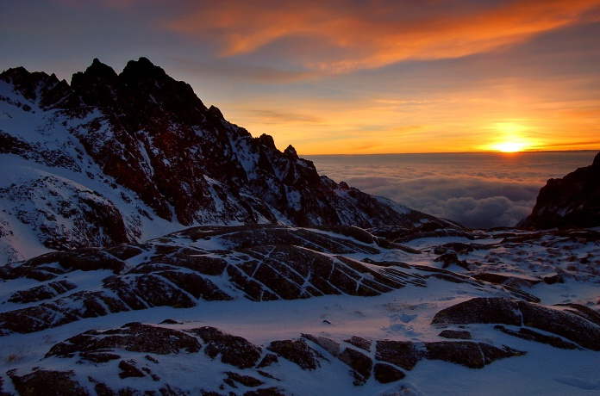
Dotazník
Otázka č.12: Aké miesto na Slovensku, ktoré ste objavili, vo vás zanechalo krásne spomienky?
Vysoké Tatry, Slovenský raj
Bardejovské kúpele, Dobšinská ľadová jaskyňa, Kvačianska dolina a Banská Štiavnica
Červený kláštor, Hrad Devín, Spišský hrad, Kaštiel Budmerice a Bojnice.

Slide 12
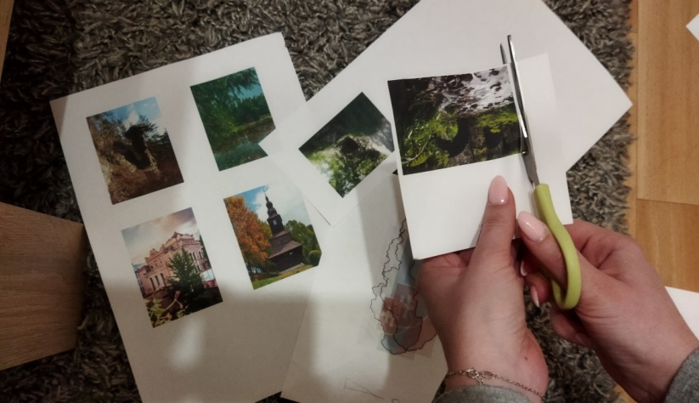
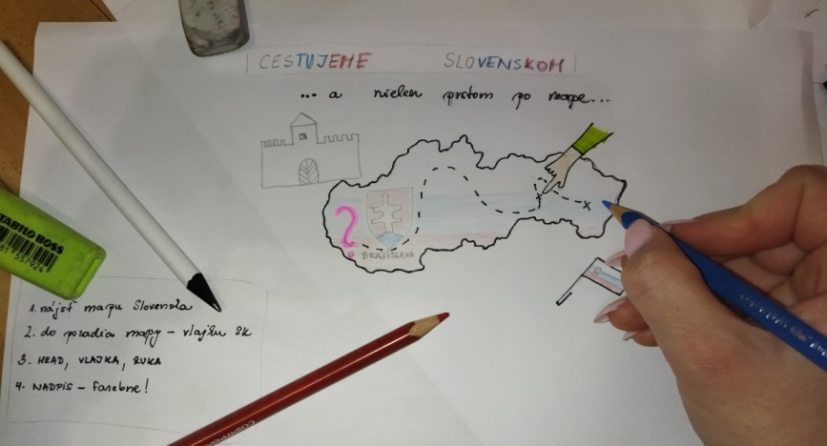
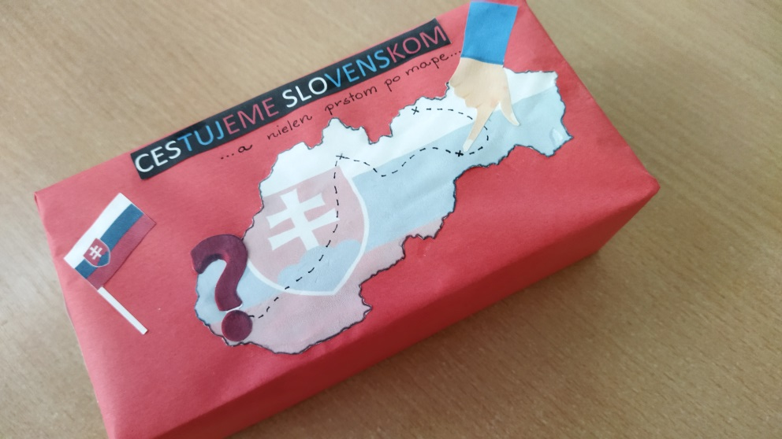
Tvorba geografickej hry
Návrh na obal hry
kartičky
Výsledná geografická hra

Slide 13
Pravidlá a cieľ hry
Táto hra je rozdelená na 2 časti. Prvou časťou je vytvoriť správne dvojice podľa názvov a opisov lokalít. Druhou časťou bude v čo najkratšom čase spojiť názvy lokalít s obrázkami. Hra je určená pre 2 tímy alebo pre dvojice. Hráči budú rozdelení do dvoch tímov, v ktorých budú súťažiť proti sebe. Tím, ktorý spojí najviac dvojíc za čo najkratší čas, vyhráva.
Nazbierať čo najviac vedomostí o týchto menej známych miestach nachádzajúcich sa na našom území.

Slide 14
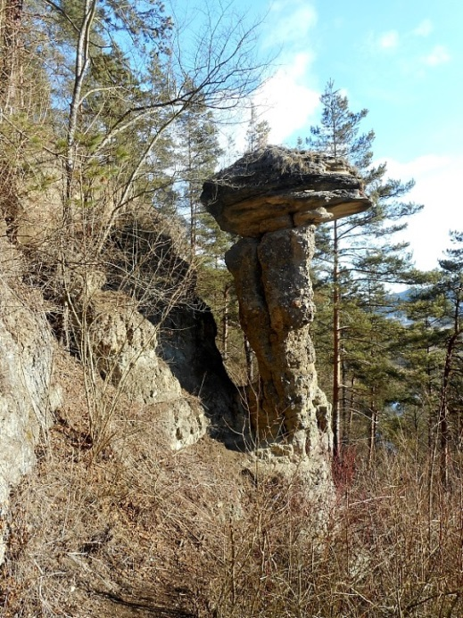
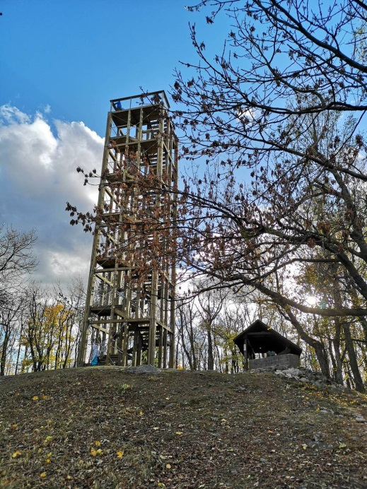
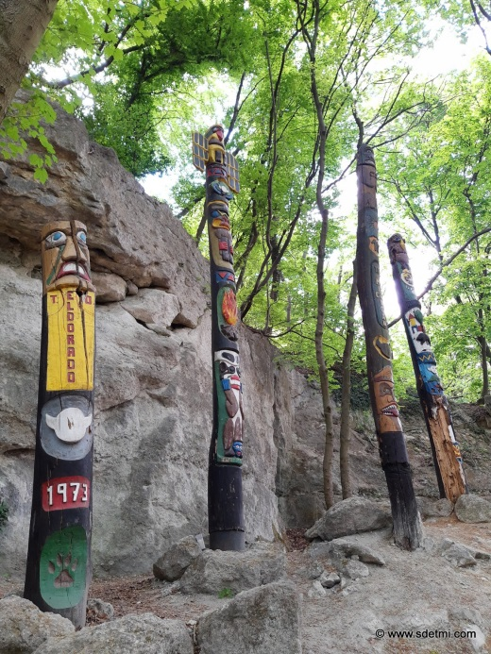
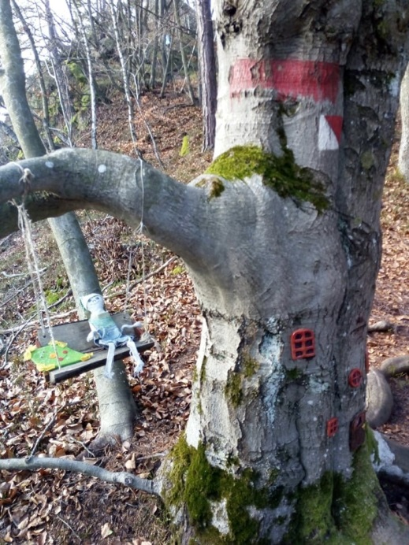
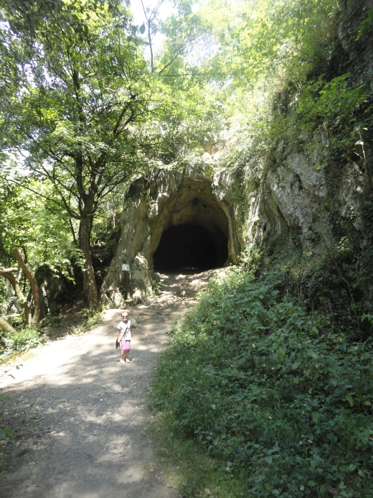
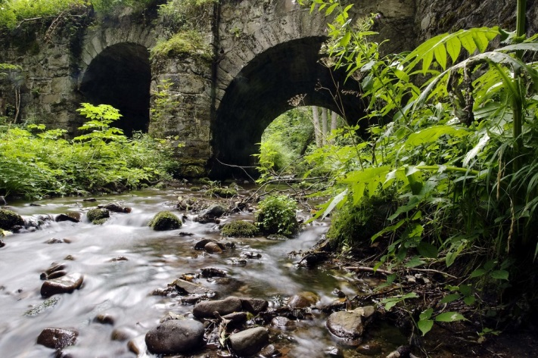
Markušovský skalný hríb
Rozhľadňa Veľká Homoľa
Biele skaly
Pokútsky Zemný most
Rozprávkový chodník v Miklušovciach
Jaskyňa Čertova pec

Slide 15

Ďakujem za pozornosť
☺☺☺

